Slide 1
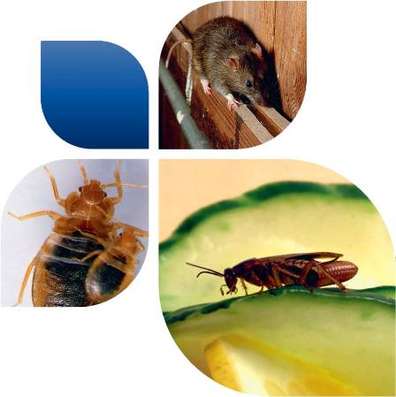
Monitoraggio termiti

Slide 2
INSETTI SOCIALI
Specie di insetti che vivono in società organizzate, suddivise in caste, nelle quali i singoli individui agiscono in funzione delle necessità della colonia. Questo tipo di società si riscontra in formiche, api, vespe e termiti.

Slide 3
INSETTI SOCIALI
CASTE DI UNA COLONIA DI TERMITI:
OPERAI
si nutrono di cellulosa (legno, carta)
Procurano il cibo per le altre caste
riconoscibili perché bianche
colonia
-
SOLDATI
difendono la colonia
hanno un capo più scuro con mandibole prominenti
RIPRODUTTORI (alati)
hanno il compito di riprodursi ed espandere la colonia

Slide 4
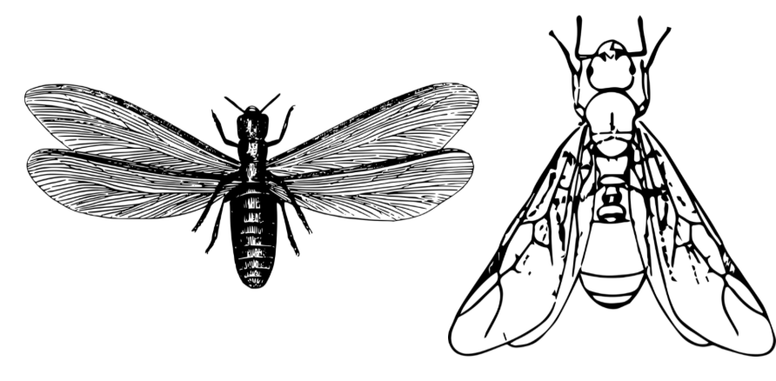
DIFFERENZE
2.
1.
3.
Termiti Formiche
1. CORPO
Le formiche possiedono un addome che presenta una strozzatura, mentre le termiti SCIAMANTI (alate) sembrano avere un corpo unico e la strozzatura non è chiaramente distinguibile.
2. ANTENNE
Le formiche hanno antenne piegate a gomito, mentre quelle delle termiti sono ben dritte.
3. ALI
Sia nel caso delle formiche, che in quello delle termiti, tutti gli esemplari sono alati appartengono alla casta dei reali, i quali hanno il compito di fondare nuove colonie.Le termiti possiedono due paia di ali di lunghezza uguale, mentre le formiche possiedono 2 paia di ali di lunghezza diversa.
4. ALIMENTAZIONE
Le termiti si nutrono di legno, mentre le formiche si nutrono di sostanze zuccherine. Le specie di formiche che attaccano il legno sono abbastanza diffuse in Italia, ma lo utilizzano esclusivamente per costruirvi il nido.
5. SCIAMATURA (VOLO)
La stagionalità è fondamentale per capire la specie. Per le termiti avviene nel periodo primavera-estate, per alcune specie di formiche può avvenire anche in autunno, le termiti alate appaiono in primavera. La comparsa di termiti alate avviene più frequentemente con determinate condizioni di temperatura e umidità, come quelle tipiche della stagione primavera - estate. In realtà la loro attività non si ferma mai, continua tutto l'anno, ma ci accorgiamo visivamente della loro presenza solo durante la sciamatura degli esemplari adulti. In genere ci allarmiamo quando ne fuoriescono in gran numero, anche se i danni più ingenti e pericolosi vengono provocati dagli esemplari operai.

Slide 5
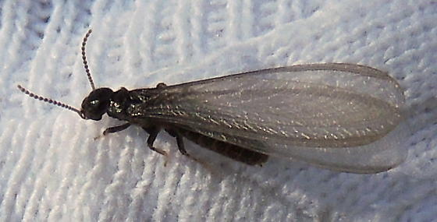
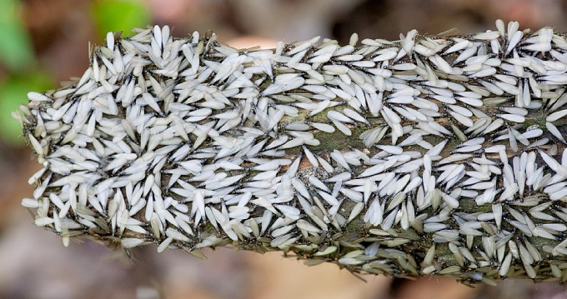
Sciamatura
Da aprile ad ottobre, la casta dei riproduttori tenta l’espansione della colonia mediante SCIAMATURA, le termiti alate in sciami volano fuori dal nido e spesso il cliente ci contatta per avvistamento di ‘formiche con le ali’.
Si espandono anche per PROPAGGINE e SOCIOTOMIA, sono modalità simili, cambia lo stadio vitale in cui avviene il distacco (una parte di colonia si stacca per fondarne un’altra)
Notes:
E’ uno dei motivi più frequenti di contatto da parte dei clienti.
La conoscenza delle modalità di espansione, ci permette di rispondere alle classiche domande dei clienti: ‘Perché dovrei avercele anch’io?’, ‘Le avete attirate voi con l’insetticida’
Si espandono anche per PROPAGGINE e SOCIOTOMIA, sono modalità simili, cambia lo stadio vitale in cui avviene il distacco (una parte di colonia si stacca per fondarne un’altra)

Slide 6
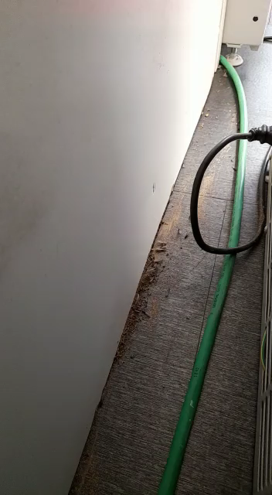
sciamatura

Slide 7
3 SPECIE IN ITALIA:
-Reticulitermes lucifugus: attaccano legni molto umidi, la distanza dal nido non è un limite! Nidificano nel terreno
- Kalotermes flavicollis: nidificano in prossimità del legno che attaccano, in genere deperito e secco, i manufatti attaccati devono avere un contatto con muri o pavimentazioni;
- Cryptotermes brevis: nidificano all’interno della struttura attaccata, prediligono legno tenero e secco, anche isolato da muri;

Slide 8
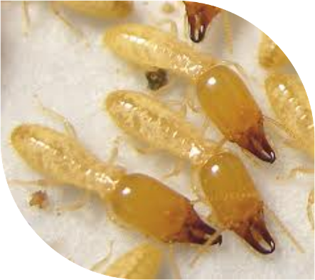
Reticulitermes spp.
Si proteggono dall’ambiente esterno costruendo gallerie-tunnel per spostarsi. Situate generalmente sul suolo, utilizzano le gallerie per raggiungere e trasportare il cibo sottoterra. Le gallerie sono composte da un impasto di saliva, terriccio ed escrementi
Notes:
Materiale attaccato
Reticulitermes lucifugus attacca principalmente le piante agrarie e forestali vecchie o deperite. In ambiente
urbano attacca le piante dei viali o dei giardini e da qui può passare ad infestare le strutture lignee delle
abitazioni, delle chiese, dei monumenti e anche i materiali cartacei degli archivi e delle biblioteche.
Condizione essenziale per questo passaggio è l'alto tasso di umidità che devono avere le strutture lignee e
gli ambienti in cui le strutture, i libri e i documenti d'archivio sono contenuti. Una volta avvenuto il
passaggio, l'infestazione termitica si stabilizza e può propagarsi anche se le condizioni di umidità non sono
più idonee. Ciò è reso possibile in quanto le termiti in generale e Reticulitermes lucifugus in particolare
riescono a creare all'interno delle gallerie e delle celle le condizioni ottimali per la loro sopravvivenza e per le
loro attività. Un'infiltrazione di acqua piovana, l'accumulo di umidità in una testata annegata nel muro o
l'acqua di condensa nei punti di contatto tra legno o carta e materiale metallico possono essere fattori
irresistibili di richiamo per Reticulitermes lucifugus.
Bioetologia
Reticulitermes lucifugus generalmente nidifica nel terreno, ma talvolta può nidificare nell'intercapedine tra le
volte reali e il pavimento soprastante se quest'intercapedine è riempita di materiale terroso, o nelle cripte
poco frequentate e contenenti materiale legnoso. Con riguardo all'attacco dei legni strutturali, appartiene alle
"termiti sotterranee". La colonia è costituita dai reali veri, dai reali di complemento, dagli operai, dai
soldati e dalle neanidi. La maggioranza della popolazione termitica è formata dagli operai; i soldati sono
pochi e i reali pochissimi tranne nel periodo di aprile-maggio quando sono presenti molti alati prossimi a
sciamare. I nidi sono costituiti da un altissimo numero di individui, fino a diverse centinaia di migliaia. Gli
operai e le neanidi dal nido si spostano continuamente verso le strutture da attaccare e da queste in senso
inverso attraverso i vuoti dei muri o dentro i tunnel da loro costruiti con rosume, terriccio e saliva. La
sciamatura degli alati avviene generalmente in primavera avanzata inizio dell'estate e può durare oltre due
mesi. Per agevolare la sciamatura degli alati gli operai e le neanidi preparano le vie d'uscita costituite
generalmente da tunnel superficiali di rosume e saliva con fori variamente dislocati. Gli adulti, però, pare che
nelle nostre zone non abbiano la capacità di fondare nuove colonie e che il compito dei reali veri sia assolto
da reali di complemento e che la fondazione di una nuova colonia avvenga per "propaggine". In questo
modo un'infestazione termitica limitata a una piccola zona può propagarsi in pochi anni a tutta la struttura
lignea dell'edificio attaccato, specialmente se le condizioni microambientali sono favorevoli. Dato il grande
numero dei componenti della colonia e la straordinaria voracità degli operai, si verificano continue conquiste
di zone lignee da infestare. Per questi spostamenti Reticulitermes lucifugus costruisce gallerie non solo sulle
superfici di supporti vari (muri, pietre, metalli, legno) che si trovano tra la sede della colonia e il legno di
nuova conquista, ma anche gallerie pendule. Tali gallerie, che sono sempre a prova di luce e costruite con
terriccio, rosume e saliva, possono collegare direttamente una struttura lignea con quella sottostante anche
distante 80 cm. Le gallerie, del diametro di pochi millimetri e spesso perfettamente perpendicolari, non solo
possono procedere dall'alto verso il basso (come stalattiti), ma anche dal basso verso l'alto (come stalagmiti)
e sono chiamate "cannelli" o "camini".
Danno
L'azione di degrado provocata da Reticulitermes lucifugus è connessa con l'attività alimentare della specie a
spese di manufatti lignei e di materiale cartaceo. Esistono, però delle peculiarità in dipendenza del tipo di
manufatto su cui vale la pena di soffermarsi.
Danni alle strutture
Le strutture lignee, specialmente quelle delle coperture , sono soggette a escursioni termiche frequenti. Tali
escursioni determinano fenomeni di condensa, e perciò di umidità, che si accumula sui vari elementi lignei
specialmente nei punti a contatto con il muro. La situazione si aggrava se le strutture si trovano tra tetto e
soffitto sottostante e il sottotetto, come spesso si verifica, non è aerato. Il legno umido attira le colonie
termitiche che si localizzano inizialmente nelle testate delle travi annegate o prossime alla muratura o nelle
strutture dei sottotetti . Le conseguenze possono essere molto gravi: si può avere il cedimento improvviso
della trave interessata che può ripercuotersi negativamente su tutta la struttura. La situazione diventa
estremamente problematica se viene ad essere interessata dall'infestazione la trave di colmo. Gli attacchi
termitici alle strutture dei tetti, dei solai e dei soffitti rappresentano un grosso pericolo non solo per la
stabilità di tali manufatti, ma soprattutto per le conseguenze sulla incolumità delle persone che vi
sottostanno. Il pericolo è ancor più grave se si considera che le strutture, nella parte a vista non mostrano
alcun segno di eventuali degradi termitici. Il fatto che le termiti siano lucifughe fa sì che esse scavino le
gallerie solo all'interno della sezione del legno e lascino perfettamente integra la superficie esterna ; lo strato
del legno lasciato indenne è molto esile tanto da cedere facilmente alla semplice pressione di una mano .
Danni agli infissi
I danni alle porte e alle finestre si verificano generalmente negli scantinati, nei locali situati sotto il piano
stradale o negli ambienti che rimangono chiusi per molto tempo. Le parti degli infissi che vengono colpite
per prima sono i telai e i controtelai a partire dal punto più vicino al pavimento. L’infestazione si mette in
evidenza per in distacco delle pellicola pittorica superficiale che fa intravedere le gallerie termitiche
sottostanti. L’entità dei danni può essere molto elevata nelle porte antiche e di valore storico ed artistico dei
monumenti non aperti al pubblico e quindi frequentemente chiusi e non aerati .
Danni alle biblioteche e agli archivi
Quando l’infestazione si insedia sui libri di biblioteche umide l’entità dei danni sui libri aumenta rapidamente
da un giorno all’altro. La carta, infatti, viene preferita al legno perché è formata praticamente tutta da
cellulosa (almeno la carta antica), mentre nel legno sono presenti altre sostanze tra cui la lignina che non
viene digerita dalle termiti. In un primo tempo il danno si limita alla parte prossima al taglio basso dei libri
che è quella a contatto con la scaffalatura ; successivamente interessa tutta la parte interna dei volumi che
viene totalmente distrutta e al suo posto si trovano le celle costruite dalle termiti, in sostituzione della massa
di carta, con escrementi, terriccio e saliva

Slide 9
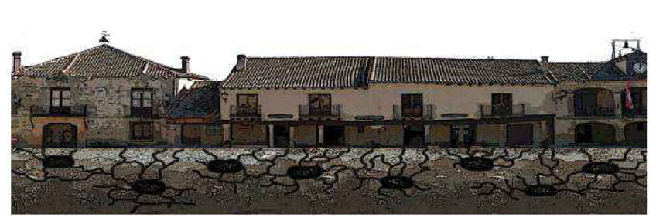
Caratteristiche etologiche delle termiti sotterranee
Reticulitermes lucifugus attacca principalmente le piante agrarie e forestali vecchie o deperite. In ambiente urbano attacca le piante dei viali o dei giardini e da qui può passare ad infestare le strutture lignee delle abitazioni, delle chiese, dei monumenti e anche i materiali cartacei degli archivi e delle biblioteche. Condizione essenziale per questo passaggio è l'alto tasso di umidità che devono avere le strutture lignee e gli ambienti in cui le strutture, i libri e i documenti d'archivio sono contenuti. Una volta avvenuto il passaggio, l'infestazione termitica si stabilizza e può propagarsi anche se le condizioni di umidità non sono più idonee. Ciò è reso possibile in quanto le termiti riescono a creare all'interno delle gallerie e delle celle le condizioni ottimali per la loro sopravvivenza e per le loro attività. Un'infiltrazione di acqua piovana, l'accumulo di umidità in una testata annegata nel muro o l'acqua di condensa nei punti di contatto tra legno o carta e materiale metallico possono essere fattori irresistibili di richiamo per Reticulitermes lucifugus.

Slide 10
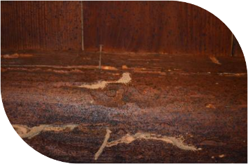
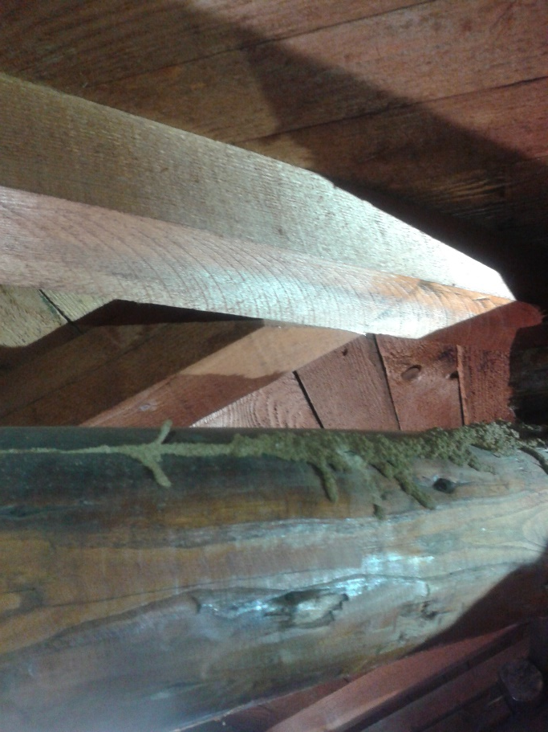
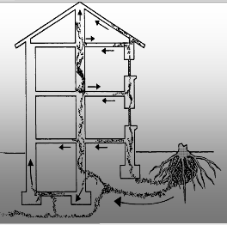
Spostamento delle termiti
Notes:
Le termiti non sono capaci di digerire da sole la cellulosa del legno ed è per questo
motivo che ricorrono ai protozooi simbionti, ospitati in una dilatazione (ampolla rettale)
dell’ultimo tratto dell’intestino (endosimbiosi), protozooi che a loro volta ospitano
batteri. La carica di protozooi e batteri si trasmette da un individuo all’altro mediante
l’interscambio di alimenti (sia che venga regurgitato (alimento estomodeo) o espulso
dalla apertura anale (alimento proctodeo). Le termiti evitano la luce e, pertanto, per
spostarsi in cerca del legno non escono mai fuori, esponendosi alla luce, ma scavano
gallerie nel suolo ed è quindi molto frequente che vengano attaccate strutture in legno
di interesse storico ed artistico, in special modo in ambienti caldi o temperati dove c’è
molta umidità.
Per arrivare all’alimento, che spesso si trova anche molto in alto (per esempio tetti di
cattedrali, spesso utilizzano gli spazi vuoti all’interno delle pareti scavando gallerie
dentro le stesse fino a raggiungere l’obiettivo. Se la parete non è facile da attraversare,
impastano con la saliva polvere, rosura di tarli o escrementi e costruiscono una
galleria esterna, impenetrabile dalla luce, dentro alla quale si spostano due squadre di
operai che avanzano in gran numero nei due sensi di marcia: una dal nido verso
l’alimento e l’altra dall’oggetto di legno (che serve da alimento) verso il nido.

Slide 11
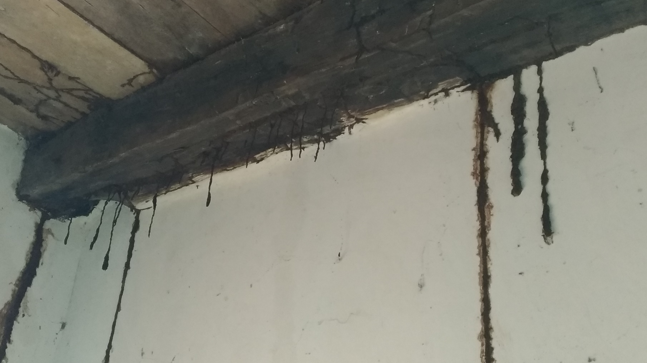
Spostamento delle termiti

Slide 12
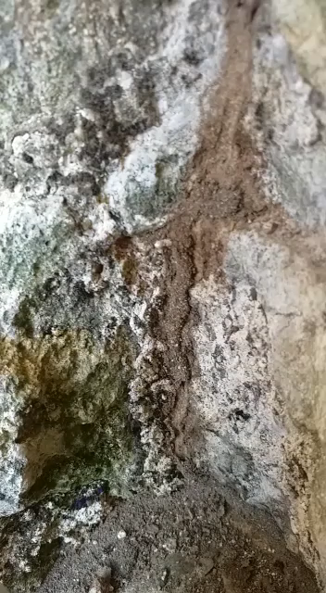
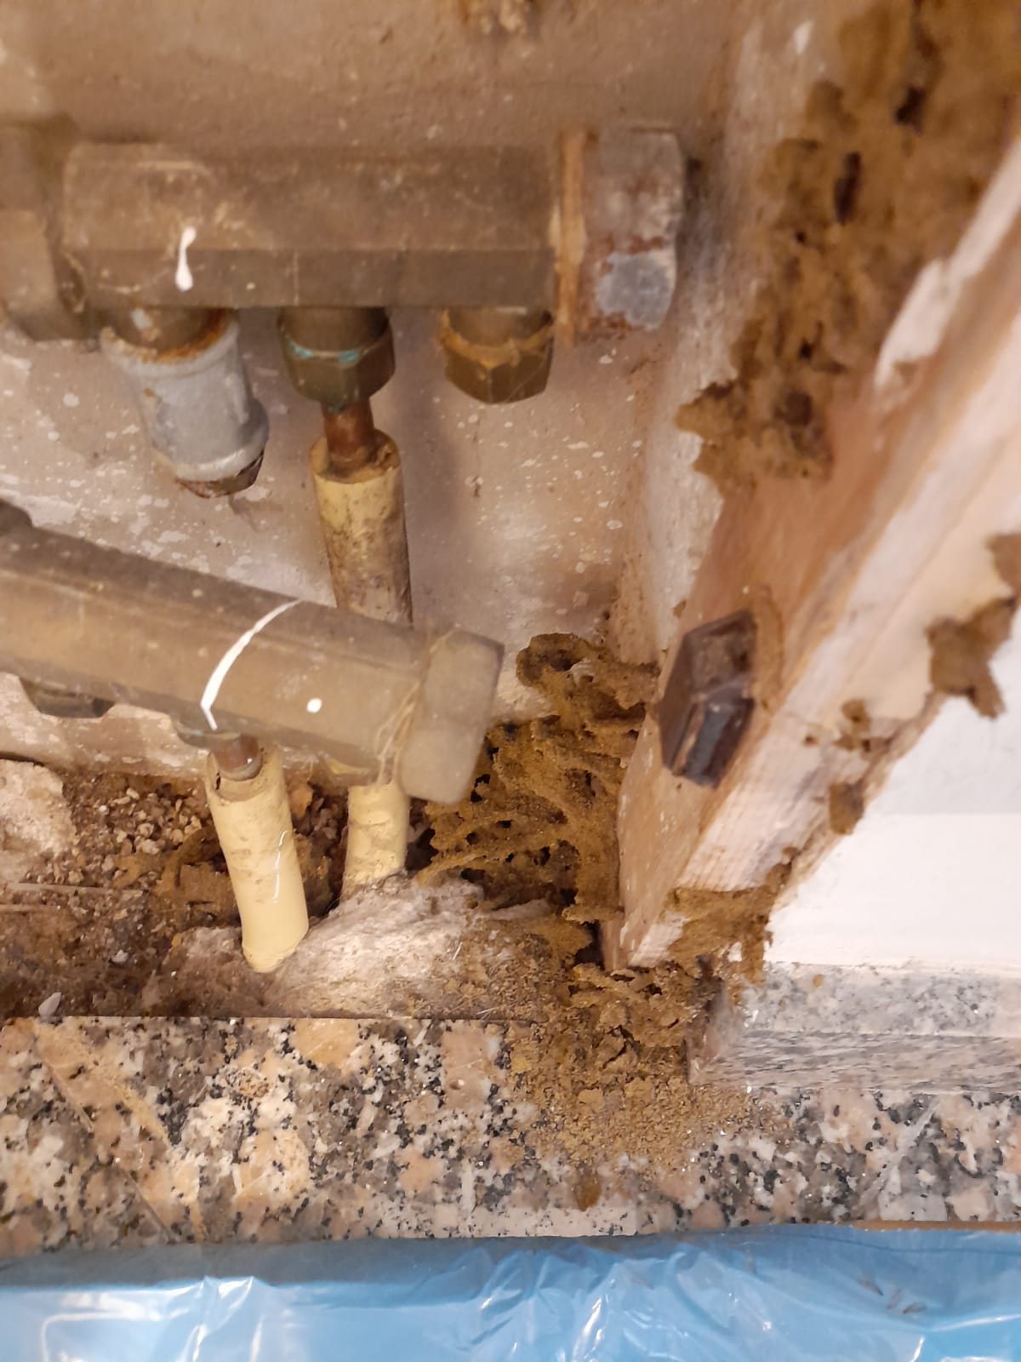
Spostamento delle termiti

Slide 13
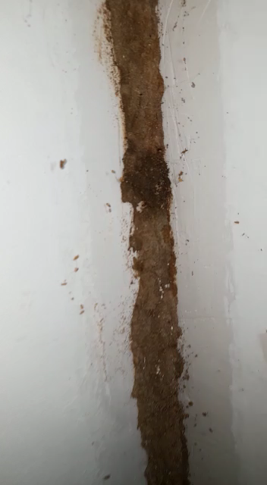
L’apertura del camminamento ha messo i soldati in allarme che, battendo il capo sulle superfici, avvisa le operaie del pericolo

Slide 14
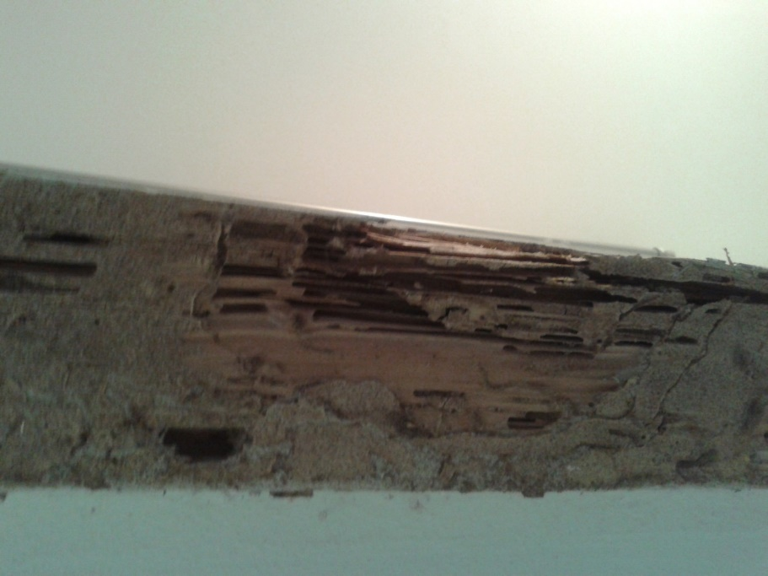
Fino a provocare questi danni….
Il legno umido attira le colonie termitiche che si localizzano inizialmente nelle testate delle travi annegate o prossime alla muratura o nelle strutture dei sottotetti . Le conseguenze possono essere molto gravi: si può avere il cedimento improvviso
della trave interessata che può ripercuotersi negativamente su tutta la struttura. Il pericolo è ancor più grave se si considera che le strutture, nella parte a vista non mostrano alcun segno di eventuali degradi termitici. Il fatto che le termiti siano lucifughe fa sì che esse scavino le gallerie solo all'interno della sezione del legno e lascino perfettamente integra la superficie esterna

Slide 15
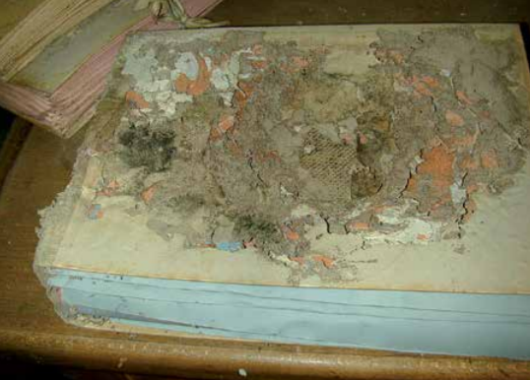
Fino a provocare questi danni….
Quando l’infestazione si insedia sui libri di biblioteche umide l’entità dei danni sui libri aumenta rapidamente da un giorno all’altro. La carta, infatti, viene preferita al legno perché è formata praticamente tutta da cellulosa (almeno la carta antica), mentre nel legno sono presenti altre sostanze tra cui la lignina che non viene digerita dalle termiti. In un primo tempo il danno si limita alla parte prossima al taglio basso dei libri che è quella a contatto con la scaffalatura ; successivamente interessa tutta la parte interna dei volumi che viene totalmente distrutta e al suo posto si trovano le celle costruite dalle termiti, in sostituzione della massa di carta, con escrementi, terriccio e saliva

Slide 16
Fino a provocare questi danni….

Slide 17
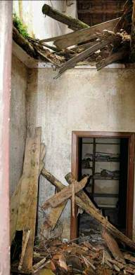
Alcuni danni…

Slide 18
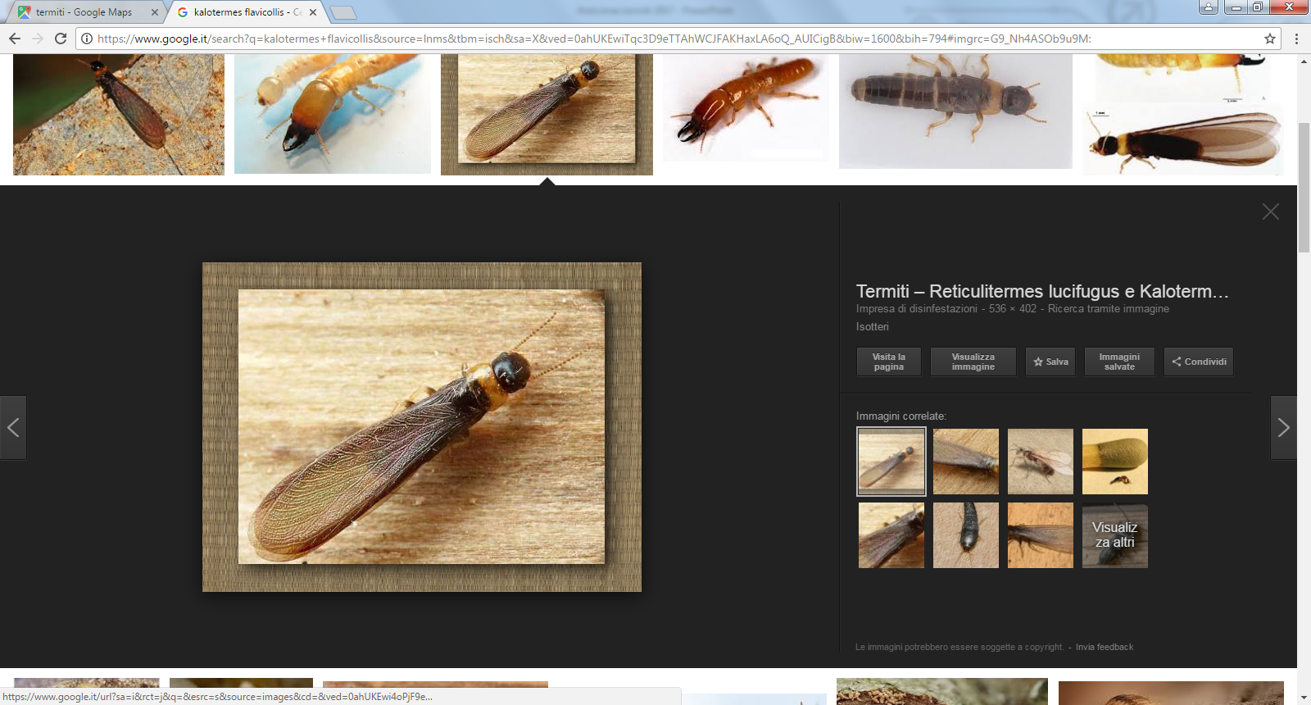
Kalotermes flavicollis
Nota come ‘termite dal collo giallo’, attacca prevalentemente le radici e i tronchi di piante vecchie o deperite per qualche causa, sia in ambiente agrario che forestale . In ambiente urbano può passare dalle piante dei viali o dei giardini alle strutture in legno dei tetti, dei soffitti, agli infissi e altri manufatti lignei. Frequenti sono anche gli attacchi su materiale librario e scaffalature delle biblioteche, su documenti degli archivi e su erbari degli orti botanici.
Nidificano in vicinanza del legno da poter aggredire, come nelle aree prossime alle strutture lignee degli edifici civili o dei monumenti.
Ambienti in cui è possibile rinvenire i nidi sono, ad esempio, i vuoti dei muri, i vuoti tra le volte e il pavimento soprastante, le nicchie di alloggiamento delle testate delle travi, i legni annegati nelle murature, i controtelai delle porte e delle finestre. Anche se Kalotermes flavicollis è da annoverare tra le termiti da legno secco, tuttavia è stato constatato che il legno da attaccare deve avere una certa umidità; infatti, nelle travi preferisce la parte a contatto con i muri dove, per l’escursione termica tra i due materiali a contatto, l’umidità è maggiore. Le colonie non raggiungono mai proporzioni notevoli: il loro numero è costituito al massimo da 1000-2000 individui.
Le gallerie sono riconoscibili perché sono generalmente sgombre di rosume; gli escrementi, a forma di barilotti a sezione esagonale con basi leggermente a punta, asciutti e staccati l’uno dall’altro, si depositano per gravità nel punto più basso della galleria (ad esempio, nei telai delle porte si raccolgono a livello del pavimento)
Notes:
Kalotermes flavicollis ( Fabricius)
Questa specie, nota con il nome comune di "termite dal collo giallo", si trova principalmente nell'Italia
meridionale e nelle Isole. Come tutte le specie della famiglia Kalotermitidi, non ha la casta degli operai. Le
funzioni di questi ultimi vengono quindi assolte dalle forme giovanili dei reali e dei soldati, detti falsi operai o
pseudoergati.
Morfologia
L'insetto alato o reale è di colore bruno-nerastro, con la parte dorsale del primo segmento del torace
(pronoto) di colore giallo (da cui il nome comune dato a questa specie) (Fig 1) e le estremità delle zampe e
delle antenne di colore beige chiaro. È lungo mm 10-12 con le ali e mm 6-8 senza di esse: le ali, infatti, sono
lunghe una volta e mezzo la lunghezza del corpo. Le antenne sono formate da 16-18 articoli. Il pronoto, di
forma rettangolare, è più largo del capo. Le neanidi mature sono di colore biancastro con il capo di colore
beige. Il soldato, lungo 5-8 mm, è di colore grigiastro con il capo e il primo segmento toracico giallo-ocra e
le mandibole bruno-scure; il capo è rettangolare e lungo quanto metà del corpo; le mandibole sono dentate
internamente, acute all'apice e lunghe quanto la metà della lunghezza del capo. Le antenne sono formate da
13 articoli.
Materiale attaccato
Kalotermes flavicollis attacca prevalentemente le radici e i tronchi di piante vecchie o deperite per qualche
causa, sia in ambiente agrario che forestale assolvendo, come tutti gli insetti xilofagi, il ruolo di riciclaggio
della sostanza organica. In ambiente urbano può passare dalle piante dei viali o dei giardini alle strutture in
legno dei tetti, dei soffitti, agli infissi e altri manufatti lignei. Frequenti sono anche gli attacchi su materiale
librario e scaffalature delle biblioteche, su documenti degli archivi e su erbari degli orti botanici.
Bioetologia
Lo sfarfallamento e il successivo abbandono del nido da parte degli alati che fonderanno nuove colonie
("sciamatura"), avviene nel periodo primaverile-estivo. Generalmente queste termiti nidificano nel terreno,
dove si trovino piante o parti di piante vecchie o deperite, ma possono nidificare anche in zone diverse,
anche se sempre in vicinanza di legno da poter aggredire, come nelle aree prossime alle strutture lignee
degli edifici civili o dei monumenti. Ambienti in cui è possibile rinvenire i nidi sono, ad esempio, i vuoti dei
muri, i vuoti tra le volte e il pavimento soprastante, le nicchie di alloggiamento delle testate delle travi, i
legni annegati nelle murature, i controtelai delle porte e delle finestre. Anche se Kalotermes flavicollis è da
annoverare tra le termiti da legno secco, tuttavia è stato constatato che il legno da attaccare deve avere una
certa umidità; infatti, nelle travi preferisce la parte a contatto con i muri dove, per l’escursione termica tra i
due materiali a contatto, l’umidità è maggiore. L’attività dei falsi operai o pseudoergati è continua, ma è più
accentuata nel periodo primaverile. Le gallerie praticate nel legno non sono uniformi, ma possono avere
sezione molto variabile, in dipendenza della specie botanica del legno attaccato e della percentuale di
umidità. Le colonie di Kalotermes flavicollis non raggiungono mai proporzioni notevoli: il loro numero è
costituito al massimo da 1000-2000 individui.
Danno
I danni consistono in gallerie scavate prevalentemente nel legno di produzione primaverile così che la
sezione di una qualsiasi struttura lignea appare svuotata nella parte più soffice dei cerchi annuali, mentre
restano integri i residui più compatti dei cerchi. I danni sono localizzati principalmente nelle testate annegate
nel muro. Spesso ci si accorge molto tardi dell’infestazione in quanto la parte a vista della trave appare
perfettamente integra mentre la zona di appoggio ha perduto tutta la sua capacità meccanica in quanto
“sfogliata” e in gran parte svuotata. Frequenti sono anche i danni nei telai e nei controtelai delle porte e
delle finestre, specialmente in vicinanza del punto di appoggio. Le gallerie praticate da Kalotermes flavicollis
sono riconoscibili perché sono generalmente sgombre di rosume; gli escrementi, a forma di barilotti a
sezione esagonale con basi leggermente a punta, asciutti e staccati l’uno dall’altro, si depositano per gravità
nel punto più basso della galleria (ad esempio, nei telai delle porte si raccolgono a livello del pavimento);
solo qua e là si trovano grumi di escrementi attaccati alle pareti delle gallerie o inseriti nelle fessure per
impedire la penetrazione della luce. E' difficile accorgersi della presenza dei nidi. Qualche indizio può essere
dato dalla presenza di qualche alato che, in estate, lascia la colonia per fondare una nuova società. Qualche
esemplare morto può trovarsi sui davanzali delle vetrate. La battitura delle travi con un martello
(possibilmente ligneo) permette di rivelare dei vuoti sospetti.

Slide 19
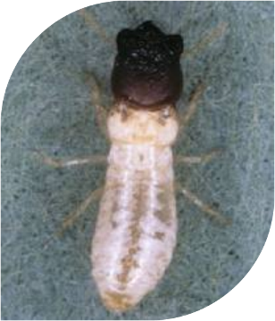
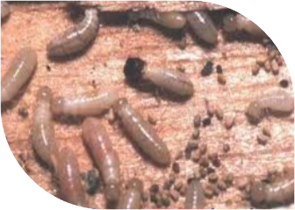
Cryptotermes brevis
Attacca sia strutture lignee delle pareti e delle coperture, sia arredi lignei delle abitazioni (ad esempio mobili, porte, finestre, cornici, suppellettili). Non tutte le specie legnose vengono attaccate in egual misura, ad esempio il pino è meno attaccato rispetto ad altri legni, come l'abete o il douglas. Generalmente i legni più teneri sono preferiti: nello stesso mobile si può verificare che parti diverse (legni intagliati situati in punti diversi del mobile), purché della stessa specie botanica, vengano colpite con analoga violenza, mentre tutto
il resto del mobile non sia attaccato.
Si differenzia da Kalotermes flavicollis nella modalità di attacco: questa attacca legni strutturali che abbiano un contatto con le murature o con il pavimento, mentre Cryptotermes brevis attacca anche oggetti lignei o mobili totalmente isolati dai muri e molto asciutti (ad esempio il pomolo di un bastone o un lampadario ligneo).
Notes:
una specie della famiglia Kalotermitidi, originaria delle Indie occidentali (da cui il nome comune nei paesi di
lingua inglese di "termite indiana del legno secco"), che si sta diffondendo in tutto il mondo per la sua
capacità ad adattarsi a vivere nelle condizioni ambientali più diverse. In Europa è stata ritrovata varie volte,
ma si è trattato quasi sempre di introduzioni con materiale infestato proveniente da paesi in cui la specie è
presente, non seguite da acclimatazione. In Italia è stata segnalata nel 1997 in alcuni edifici della città di
Napoli dove, però, è stato accertato che le colonie di Cryptotermes brevis erano presenti già da alcuni anni,
dimostrando di essersi insediate probabilmente in forma stabile. Recentemente è stata segnalata in Sicilia in
alcune abitazioni dove erano presenti da almeno un quinquennio e in Liguria. È una delle termiti più
pericolose per le strutture e gli arredi lignei delle case di abitazione.
Morfologia
L'insetto alato ("reale") è di colore brunastro con le antenne e i pezzi boccali più chiari e ali col margine
anteriore brunastro. Misura, con le ali, 10-11 mm di lunghezza. Il soldato, di colore tra il beige e il grigio, è
lungo 4-5 mm; il capo, di colore bruno-scuro, costituisce circa un terzo del corpo intero, è, come in tutte le
specie del genere Cryptotermes, "fragmotico" (cioè adatto a tappare le gallerie a scopo difensivo) e porta
un'area frontale concava con espansioni laterali rugose che arrivano fino alla sua sommità; le mandibole
sono robuste e subeguali tra loro. I falsi operai sono di colore beige uniforme.
Materiale attaccato
Attacca sia strutture lignee delle pareti e delle coperture, sia arredi lignei delle abitazioni (ad esempio mobili,
porte, finestre, cornici, suppellettili). Non tutte le specie legnose vengono attaccate in egual misura, ad
esempio il pino è meno attaccato rispetto ad altri legni, come l'abete o il douglas. Generalmente i legni più
teneri sono preferiti: nello stesso mobile si può verificare che parti diverse (legni intagliati situati in punti
diversi del mobile), purché della stessa specie botanica, vengano colpite con analoga violenza, mentre tutto
il resto del mobile non sia attaccato. Si differenzia dalla specie precedente nella modalità di attacco: come si
è visto, Kalotermes flavicollis attacca legni strutturali che abbiano un contatto con le murature o con il
pavimento, mentre Cryptotermes brevis attacca anche oggetti lignei o mobili totalmente isolati dai muri e
molto asciutti (ad esempio il pomolo di un bastone o un lampadario ligneo) Bioetologia
La sciamatura degli alati si verifica a partire dalla fine della primavera e fino a tutta l'estate. Dopo un periodo
d'incubazione abbastanza lungo (50-60 giorni a 27-28 °C) dalle uova nascono le neanidi che si evolvono
verso la formazione dei reali e dei soldati. Infatti, in questa specie, come in tutti i Kalotermitidi, manca la
casta degli operai e i loro compiti vengono assolti dai pseudoergati. Generalmente, nel primo anno, nel nido
si trovano solo i reali fondatori della colonia e i pseudoergati (in numero di 3-; negli anni successivi si
formano altri reali, che sciamano per fondare nuove colonie, e i soldati che, incapaci di nutrirsi da soli,
vengono alimentati dai pseudoergati e hanno il compito di difendere la colonia; rientra in tale compito anche
la chiusura dei fori e delle fessure per evitare l’ingresso della luce o di nemici naturali all’interno delle
gallerie, agevolati in questa operazione dalla conformazione del capo "fragmotico". Ogni colonia non arriva a
superare complessivamente le 300 unità (reali, soldati e pseudoergati), ma diverse colonie possono
convivere nello stesso manufatto ligneo. Cryptotermes brevis è caratterizzato da una grande adattabilità alle
condizioni microclimatiche e igrometriche più diverse per cui la sua diffusione è estremamente facilitata.
Danno
Il danno è dato dalle ampie gallerie che i pseudoergati scavano nel legno attaccato. Le gallerie praticate da
Cryptotermes brevis sono simili a quelle di Kalotermes flavicollis, cioè sono sgombre di qualsiasi traccia di
rosume e gli escrementi si depositano per gravità nella parte più bassa delle gallerie; se ne differenziano
perché all’esterno presentano dei fori dei fori circolari di circa 2 mm di diametro (praticati generalmente per
lo sfarfallamento degli alati) che vengono prontamente chiusi dai soldati con una pellicola fecale e, inoltre,
perché gli escrementi non si trovano mai attaccati alle pareti; tali escrementi, a forma di barilotto a sezione
esagonale, hanno le pareti depresse con basi pressoché piatte. Il danno spesso non è identificabile in quanto
gli individui della colonia stanno permanentemente dentro il legno, che talvolta svuotano completamente
lasciando integra solo la pellicola esterna. L'entità dei danni può essere molto elevata, specialmente nei
mobili e nei parquet di ambienti riscaldati. (Palazzo Taverna)

Slide 20
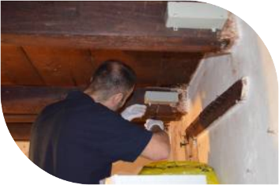
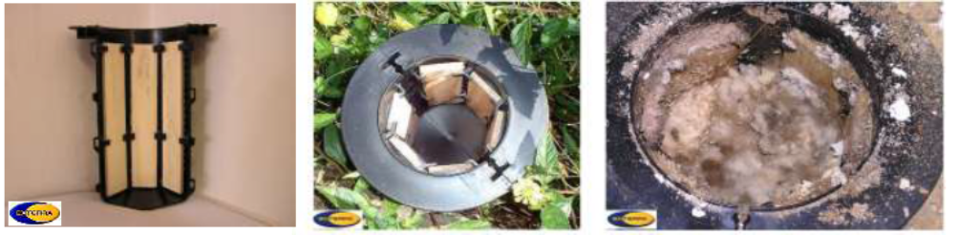
Trattamento con esche alimentari per Reticulitermes lucifugus
Notes:
Fase di installazione – intercettazione - eliminazione

Slide 21
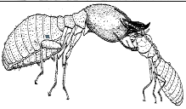
Trattamento con esche alimentari
Il trattamento attraverso esche alimentari si basa su 3 caratteristiche bio-etologiche delle termiti:
Muta: processo che permette la sostituzione dell’esoscheletro dell’insetto in fase di accrescimento
Trofalassi: processo mediante il quale le termiti operaie alimentano tutte le altre mediante, vale a dire a digerire e rigurgitare i materiali cellulosici distribuendoli ad altre caste: larve, ninfe, soldati e alate. Così il Diflubenzuron (insetticida) viene trasmesso tutta la colonia.
Feromoni: Quando le Termiti operaie scoprono una nuova fonte di cibo, marcano il percorso fatto mediante un “feromone da pista” che sarà seguito da tutte le altre operaie: in questo modo tutte le Termiti si dirigeranno alle postazioni che contengono l’insetticida.
Notes:
Termiti e Regolatori di Crescita
MUTA- Le Termiti, come tutti gli insetti, hanno lo “scheletro esterno, che si chiama esoscheletro. Questo ha una doppia funzione: serve per contenere i muscoli e come cuticola ("pelle") per evitare la morte di essiccamento. Ma l'esoscheletro, che deve resistere alla pressione esercitata dai muscoli, è rigido e per crescere l'insetto deve liberarsi di questo "guscio" che lo protegge e formarne uno nuovo. Questo processo si chiama muta. La cuticola è composta in buona parte da chitina e il Diflubenzuron, ingrediente attivo di Exterra, è un inibitore della sintesi (non ne permette la formazione) della chitina stessa e quindi non si forma una nuovo esoscheletro.
TROFALLASSI.- Le termiti operaie alimentare tutte le altre mediante la “trofallassi”, vale a dire a digerire e rigurgitare i materiali cellulosici distribuendoli ad altre caste: larve, ninfe, soldati e alate. Così il Diflubenzuron (insetticida) viene trasmesso tutta la colonia. FEROMONI – Quando le Termiti operaie scoprono una nuova fonte di cibo, marcano il percorso fatto mediante un “feromone da pista” che sarà seguito da tutte le altre operaie: in questo modo tutte le Termiti si dirigeranno alle postazioni che contengono l’insetticida.
Nelle postazioni di esca viene collocato un prodotto contenente cellulosa impregnato di Diflubenzuron. Le Termiti operaie si dirigeranno verso questa zona in cerca di alimento, trovando e consumando l’esca. Le operaie forniranno l’alimento con le altre caste (Trofallasi) e comunicheranno la posizione della fonte di alimentazione (feromoni da pista). Il Diflubenzuron, ingerito congiuntamente con la cellulosa, bloccherà la muta delle Termiti. L’eliminazione sarà quindi inevitabile.

Slide 22
Labyrinth
Prodotto a matrice cellulosica (carta) con una percentuale molto bassa di principio attivo (Diflubenzuron 0,25%).
L’eliminazione della colonia è molto lenta, se le prime operaie che attaccano il prodotto morissero alla prima ingestione di prodotto, le altre operaie assocerebbero la postazione ad un pericolo per la sopravvivenza della colonia stessa, abbandonando l’impianto.
Le operaie forniranno l’alimento con le altre caste (Trofallassi) e comunicheranno la posizione della fonte di alimentazione (feromoni da pista). Il Diflubenzuron, ingerito congiuntamente con la cellulosa, bloccherà la muta delle Termiti. L’eliminazione sarà quindi inevitabile.
Il diflubenzuron agisce sul processo di muta causando deformità e in seguito morte.
Il trattamento con prodotti liquidi a base di piretroidi non solo non eliminano la colonia, ma piuttosto, favorisce la separazione della stessa, il che significa che invece di una colonia dopo il trattamento vi sono numerose colonie di termiti
Notes:
Il fatto è che il trattamento con prodotti liquidi base di piretroidi non solo non eliminano la colonia, ma piuttosto, favorisce la separazione della stessa, il che significa che invece di una colonia dopo il trattamento vi sono numerose colonie di termiti: questo viene riportato in pubblicazioni scientifiche e anche dal buonsenso comune,

Slide 23
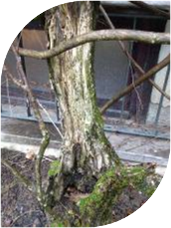
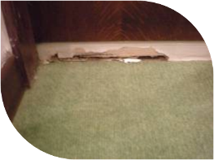
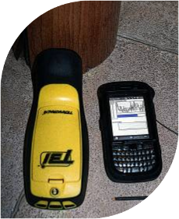
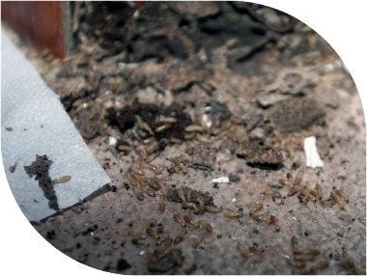
Lotta alle termiti sotterranee
Ispezione e diagnosi
Notes:
Qualsiasi intervento di atto al controllo delle termiti deve prevedere un’adeguata e approfondita diagnosi finalizzata a verificare la presenza delle termiti, il riconoscimento della specie infestante, i manufatti attaccati e lo stato delle aree esterne.

Slide 24
Trattamento con esche alimentari per Reticulitermes lucifugus
INSTALLAZIONE:
postazioni lungo il perimetro esterno dell’edificio infestato, non attivate con insetticida, contengono intercettori in legno non trattati;
Postazioni interne contenenti insetticida, posizionate lungo i passaggi delle termiti
INTERCETTAZIONE
ELIMINAZIONE
Notes:
Fase di installazione – intercettazione – eliminazione
La prima fase del Sistema Exterra consiste nella installazione delle postazioni per il
monitoraggio, all’esterno a dove necessario anche all’interno. Le postazioni
sotterranee contengono elementi in legno non trattato, chiamati Intercettori. Queste
vengono controllate a intervalli regolari, per controllare l’inizio del consumo degli
intercettori da parte delle Termiti. Le esche possono essere collocate nelle postazioni
per interno sin dall’inizio della prima fase.

Slide 25

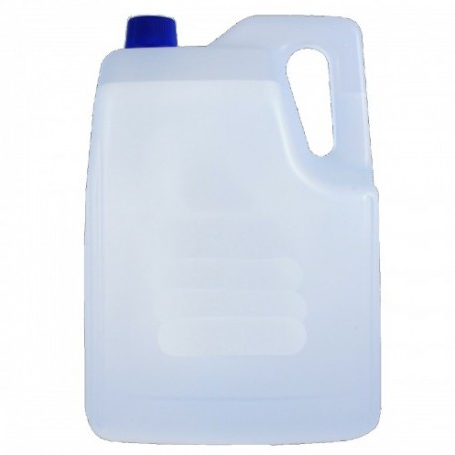

Preparazione del formulato Labyrinth
Materiale necessario:
Guanti monouso Acqua Recipiente da 10 l dedicato
(preferibilmente distillata)
Il recipiente NON può essere riciclato tra quelli che hanno contenuto in precedenza altri prodotti; le termiti hanno una sensibilità elevata e potrebbero non consumare il formulato!

Slide 26
Preparazione del formulato Labyrinth
Quantitativo da preparare:
Per realizzare 2 litri di soluzione pronta all’uso sono necessari: 1,2 l di acqua + 250g di Labyrinth.
Di seguito i volumi necessari a riempire le postazioni:
Postazione per suolo naturale: 1 l di soluzione (125g di Labyrinth + 600 ml)
Postazioni per l’interno SLIM: 350 ml di soluzione (50 g di Labyrinth + 250 ml)
E’ possibile calcolare quanto formulato preparare in base al numero di postazioni presenti.
La quantità di acqua necessaria potrebbe variare a seconda delle stagioni e degli ambienti da trattare

Slide 27
Installazione postazioni per l’interno SLIM
Le postazioni vanno posizionate direttamente sui passaggi delle termiti:

Slide 28
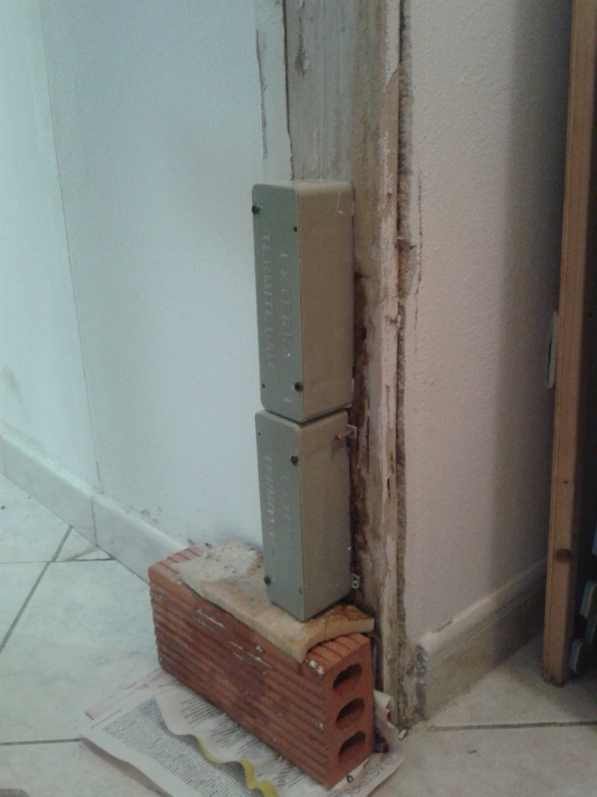
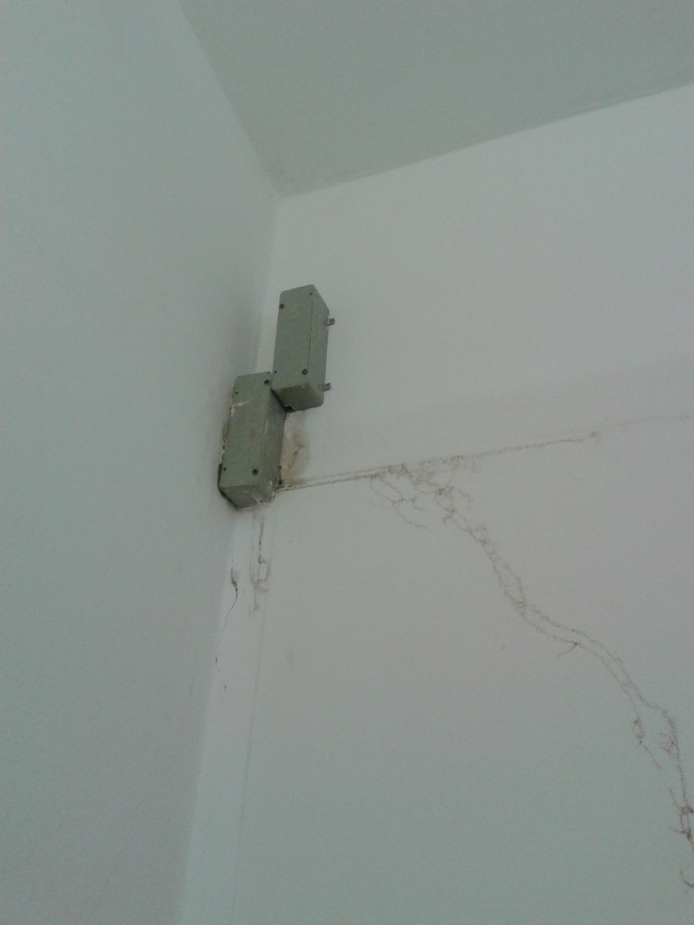
Installazione postazioni per l’interno SLIM
Postazioni ponte per somministrare un quantitativo maggiore di prodotto:

Slide 29
Installazione postazioni per l’interno SLIM
Le postazioni possono essere tagliate per adattarle perfettamente al supporto sul quale verranno fissate e favorire l’ingresso delle termiti:
Foro per il passaggio dell’esca
viti di fissaggio
La postazione dev’essere fissata con silicone a base d’acqua; una colla diversa fungerebbe da repellente per le termiti che non entrerebbero nelle postazioni!!!
Questa colla verrà applicata preferibilmente lungo i lati del dispositivo prima della sua installazione

Slide 30
Installazione postazioni per suolo naturale
Un’installazione accurata dei dispositivi permette di aumentare sensibilmente l’opportunità di intercettare le termiti; idealmente i dispositivi si installano a distanze ottimali, intorno a tutta la struttura, al fine di aumentare le probabilità di intercettare le termiti nel suolo.

Slide 31
Nel caso non fosse possibile coprire l’intero perimetro, concentrarsi su punti sensibili:
zone in cui sia presente materiale ligneo/cellulosico a contatto con il terreno (paletti, cartoni, legnaie, aiuole, ceppi di alberi, steccati, mucchi di foglie)
zone moderatamente umide, come per esempio, le zone vicine ad un sistema di climatizzazione (condensa = umidità); le zone troppo umide o allagate devono essere evitate, poiché non frequentate solitamente dalle termiti.
- zone in ombra. Le termiti sono generalmente più attive nelle zone non esposte al sole durante tutto il giorno;

Slide 33
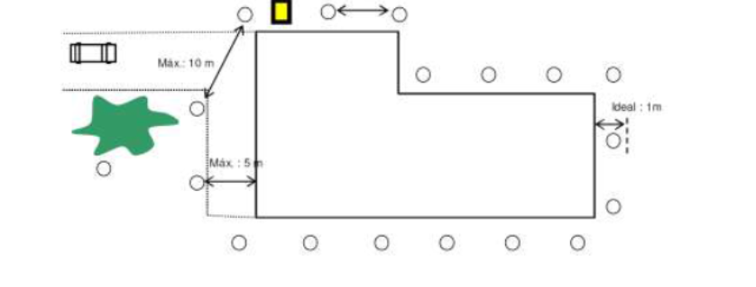
PREDISPOSIZIONE IMPIANTO
Area esterna
Situazione ideale:
4 m tra un dispositivo e l’altro
Massimo 5 m dall’edificio

Slide 34
Frequenza controlli
 | Tempo tra due ispezioni
Tipo di dispositivo | Tra marzo e novembre | Tra dicembre e febbraio
Dispositivi esterni senza esca | 30 giorni dopo l’installazione. In seguito ogni 45 giorni | Da valutare in funzione dell’andamento dei consumi precedenti
Dispositivi esterni con esca |  | Da valutare in funzione dell’andamento dei consumi precedenti
.

Slide 35
Trattamento con esche alimentari per Reticulitermes lucifugus
INSTALLAZIONE
INTERCETTAZIONE: viene riscontrata la presenza di termiti nelle postazioni; in area esterna si posiziona il prodotto solo nelle postazioni con evidenza di termiti. In area interna si reintegra il prodotto consumato. Vengono programmati controlli ravvicinati.
ELIMINAZIONE
Notes:
Intercettazione: il Service Supervisor deve avvisare il Service Manager e l’Ufficio Tecnico dell’avvenuta intercettazione, dovranno essere successivamente pianificati n.8 controlli ogni 45 giorni per garantire la presenza costante di prodotto all’interno delle postazioni. Interventi troppo distanti nel tempo potrebbero causare la perdita di connessione della colonia che, non trovando prodotto nelle postazioni, abbandona l’impianto.

Slide 36
Trattamento con esche alimentari per Reticulitermes lucifugus
INTERCETTAZIONE: il Service Supervisor deve avvisare il Service Manager e l’Ufficio Tecnico dell’avvenuta intercettazione, dovranno essere successivamente pianificati n.8 controlli ogni 45 giorni per garantire la presenza costante di prodotto all’interno delle postazioni. Interventi troppo distanti nel tempo potrebbero causare la perdita di connessione della colonia che, non trovando prodotto nelle postazioni, abbandona l’impianto.
Notes:
Intercettazione: il Service Supervisor deve avvisare il Service Manager e l’Ufficio Tecnico dell’avvenuta intercettazione, dovranno essere successivamente pianificati n.8 controlli ogni 45 giorni per garantire la presenza costante di prodotto all’interno delle postazioni. Interventi troppo distanti nel tempo potrebbero causare la perdita di connessione della colonia che, non trovando prodotto nelle postazioni, abbandona l’impianto.

Slide 37
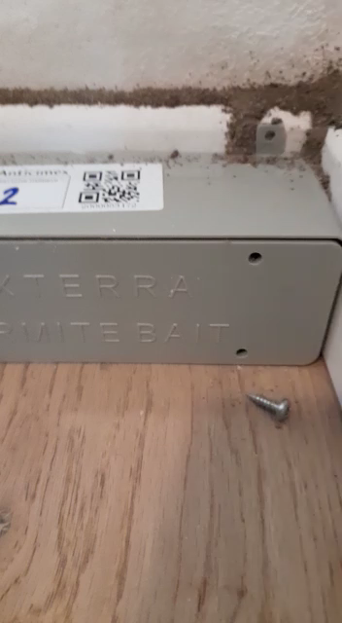
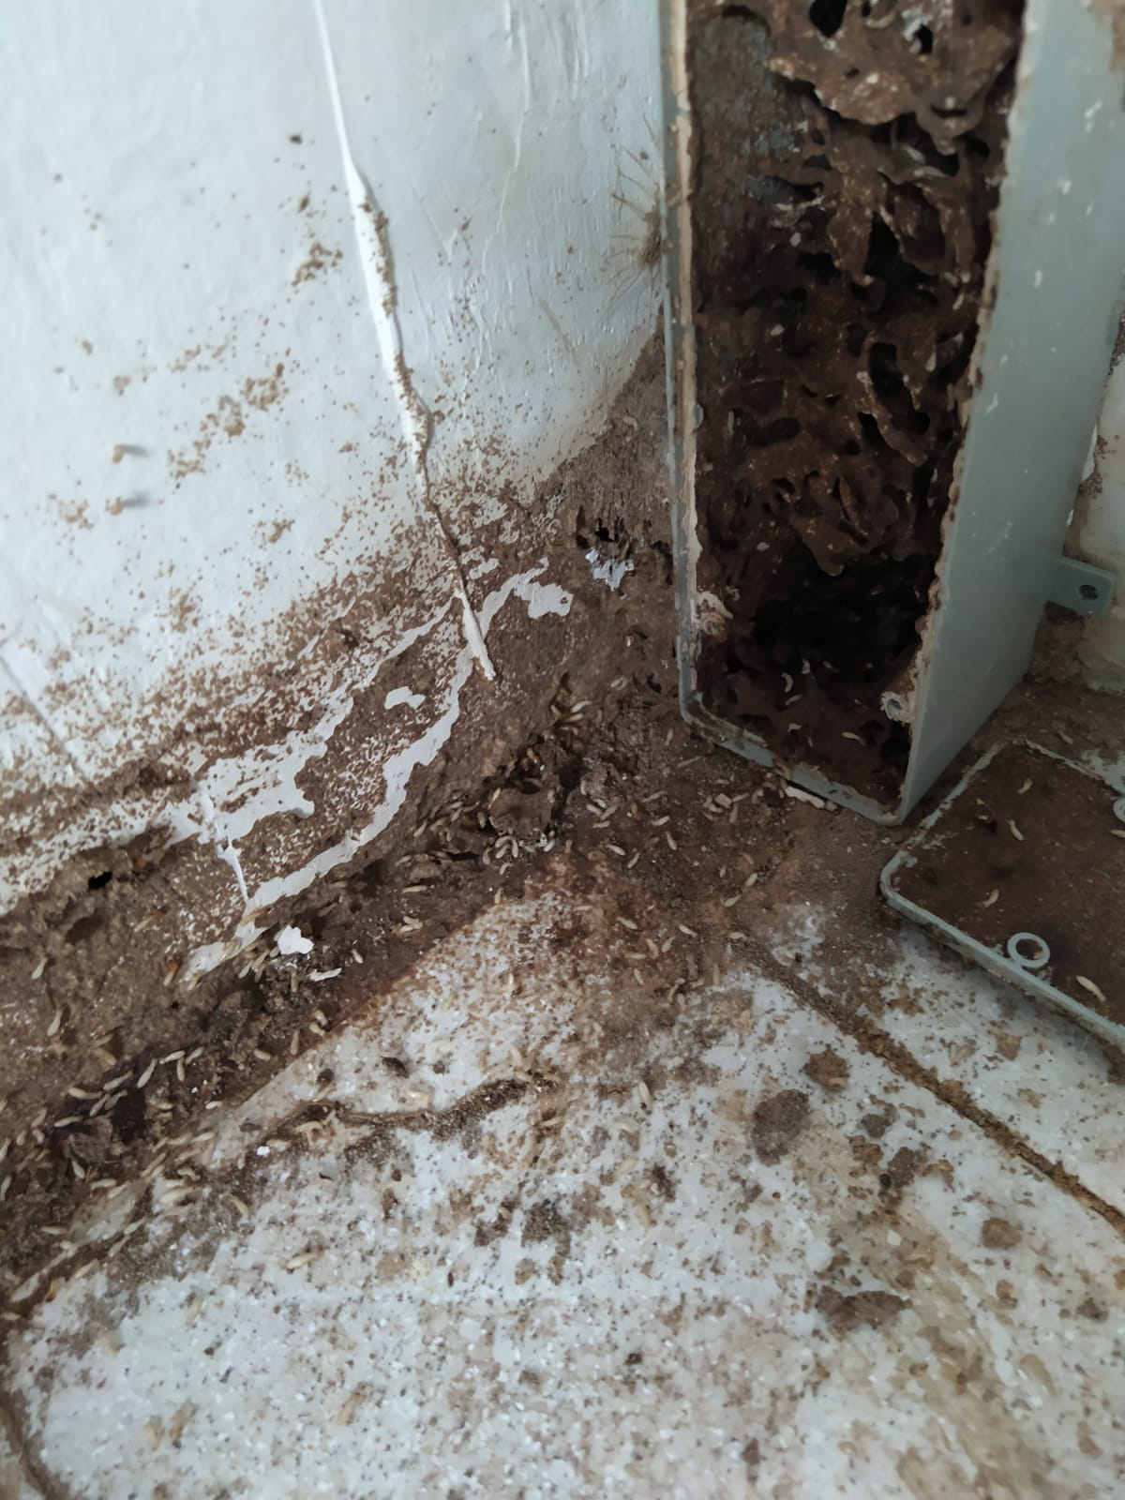
Intercettazione
.

Slide 38
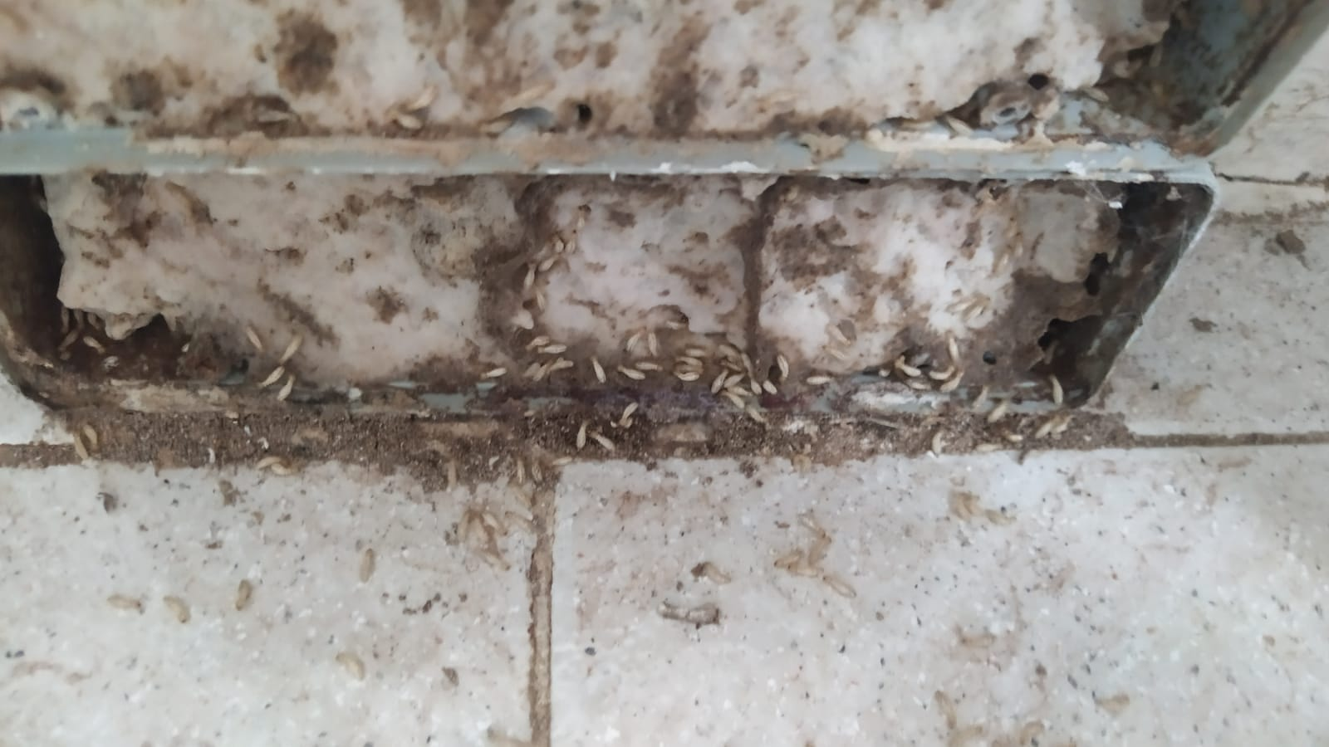
Intercettazione
.

Slide 39
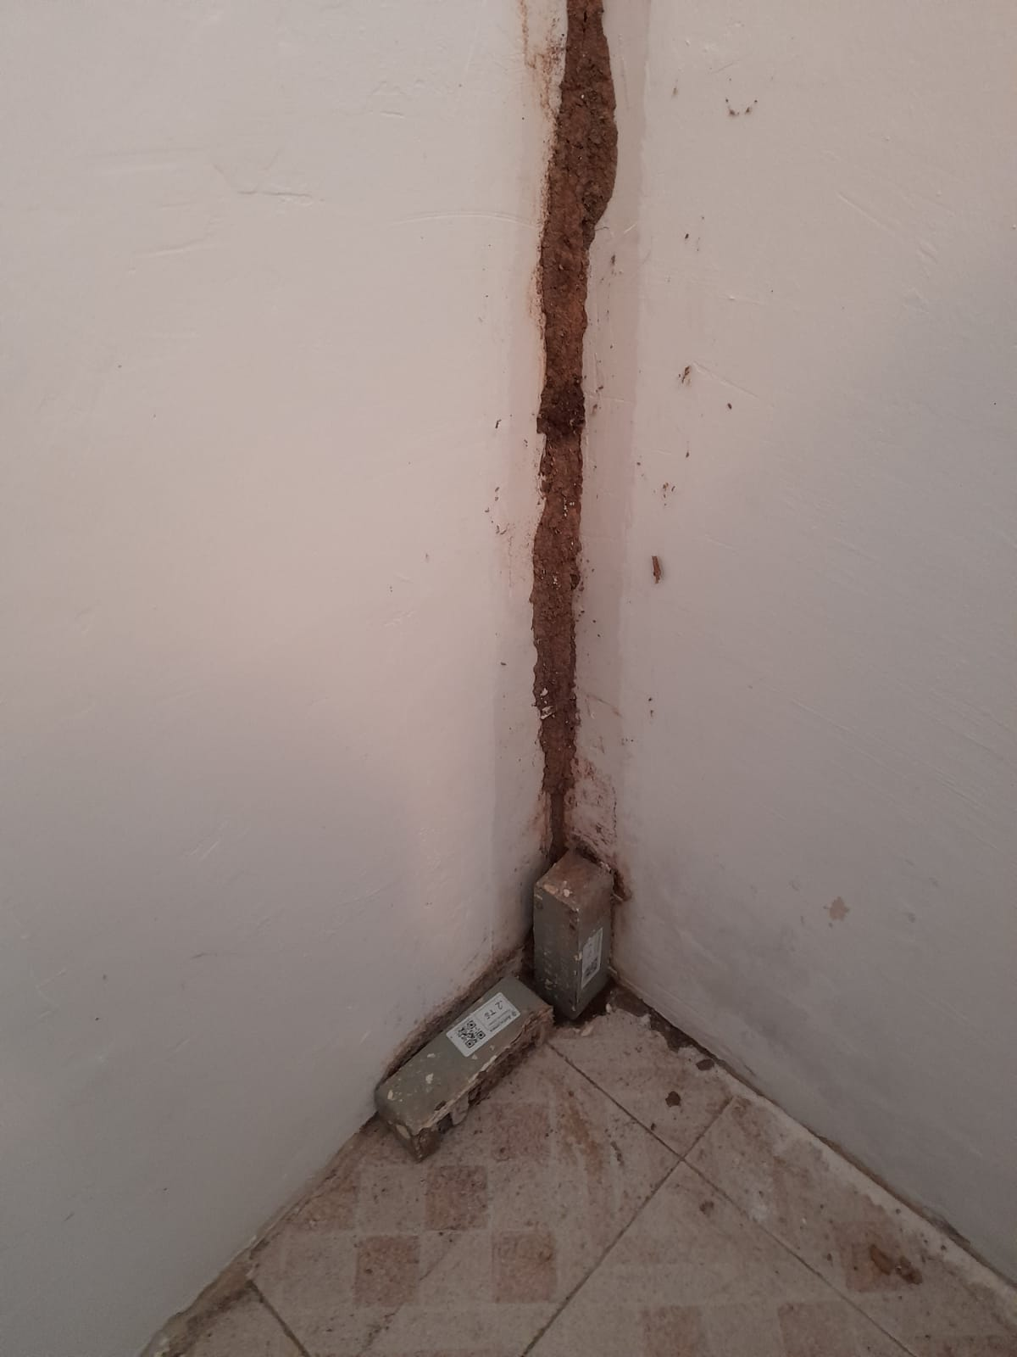
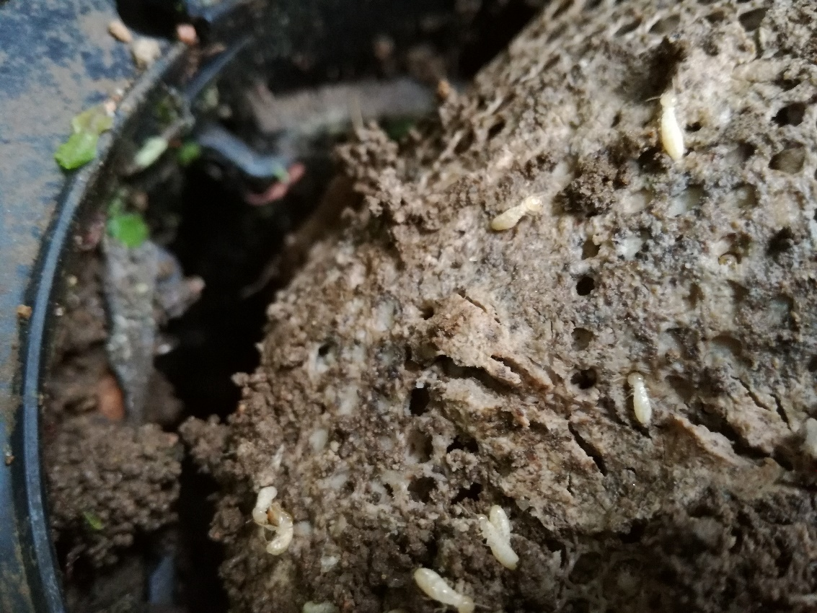
Intercettazione
.

Slide 40
Trattamento con esche alimentari per Reticulitermes lucifugus
INSTALLAZIONE
INTERCETTAZIONE
ELIMINAZIONE: se anche nelle postazioni sotterranee si osserva la presenza delle termiti sugli intercettori, si colloca il prodotto
Posso dichiarare l’eliminazione della colonia se durante la stagione estiva non si evidenzia consumo di prodotto (per almeno 3 controlli)
Notes:
Fase di eliminazione
La fase di eliminazione comincia quando le Termiti sono intercettate dai controlli
effettuati sulle postazioni sotterranee, nei giardini o nei marciapiedi, o quando hanno
cominciato a consumare l’esca nelle postazioni interne. A questo punto si colloca
l’esca nelle postazioni sotterranee dove si è riscontrata la presenza di Termiti.
La durata della fase di eliminazione non può essere quantificata esattamente, ma
all’incirca può durare un anno. I controlli si effettuano durante tutta la fase di
eliminazione con una frequenza raccomandata dalla azienda di Pest Control. Questa
frequenza varia in funzione della velocità del consumo delle esche da parte delle
termiti.

Slide 41
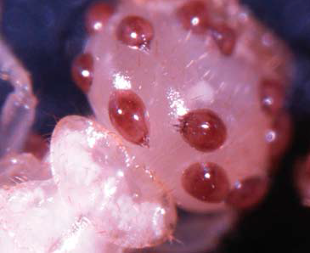
Segni di efficacia del prodotto
Addome di colore bianco – L’esoscheletro semitrasparente permette di vedere il materiale presente nell’intestino, che se bianco, identifica il consumo di esca
Cambiamento delle abitudini – I soldati presenti nelle postazioni alla ricerca di cibo indicano una forte riduzione dell’attività delle operaie
Presenza di acari – quando la colonia si indebolisce sugli individui
compaiono acari parassiti, generalmente rossi. (Visibili solo al microscopio)

Slide 42
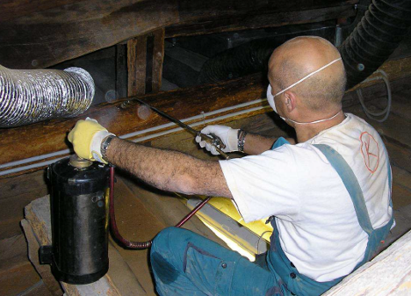
I trattamenti di disinfestazione da termiti del legno secco (Kalotermes flavicollis, Cryptotermes brevis)
irrorazione
mezzi fisici (atmosfere controllate)
Notes:
I mezzi di difesa curativa, pur se necessari per eliminare le infestazioni in atto, devono essere necessariamente affiancati dai mezzi e metodi di difesa preventiva che tendono a impedire nuove e possibili infestazioni, creando condizioni microambientali sfavorevoli allo sviluppo delle termiti e favorevoli alla salvaguardia dei manufatti lignei (isolamento delle testate delle murature e costruzione di apposite nicchie di alloggiamento, possibilmente con pareti in mattoni pressati per un più facile assorbimento e cessione dell’umidità, distacco delle testate delle tavole dalla muratura di almento 5 mm, aerazione delle strutture e dei sottotetti, controllo dell’umidità ed eliminazioni delle infiltrazioni di acqua piovana, riduzione al minimo delle escursioni termiche per impedire la condensa)

Slide 43
MONITORAGGIO TERMITI IN AWR
1 Installazione
Per installare le postazioni per le termiti è necessario seguire le stesse
indicazioni per una qualsiasi postazione.
E’ necessario scansionare il QRcode utilizzato, scegliere il Tipo
Postazione: Termiti; selezionare l’Area (per le termiti la divisione sarà tra aree esterne e aree interne) ed inserire il numero della postazione.
Quindi si dovrà premere il pulsante NUOVO in basso.

Slide 44
MONITORAGGIO TERMITI IN AWR
1 Installazione
Nella schermata successiva dovranno essere inserite le coordinate nel
caso in cui sia stata caricata la planimetria sul sistema. In caso contrario
le coordinate dovranno essere lasciate a zero (0,00).
Conviene sempre controllare che l’area indicata in alto sia quella corretta.

Slide 45
MONITORAGGIO TERMITI IN AWR
1 Installazione
Nella schermata successiva dovranno vengono inseriti i materiali utilizzati per postazione. In questo caso si tratta di una postazione esterna, per cui sono stati inseriti i 6 intercettori, la postazione per suono naturale ed il coperchio.

Slide 46
MONITORAGGIO TERMITI IN AWR
1 Installazione
Nella schermata successiva è necessario utilizzare il campo Posizione Postazione per inserire la descrizione della posizione della postazione. L’indicazione è estremamente importante quando si lavora senza planimetria.

Slide 47
MONITORAGGIO TERMITI IN AWR
2 Monitoraggio
Nel corso del monitoraggio le note di Posizione Postazione saranno visibili sia sull’elenco postazioni che nello Storico Postazione.

Slide 48
MONITORAGGIO TERMITI IN AWR
2 Monitoraggio
Di seguito come occorre comportarsi nelle diverse casistiche:
Nessun consumo: Nessuna infestazione;
Controllo senza consumo ma con intercettori o prodotto rovinato (ad esempio ammuffito): Manutenzione effettuata;
Controllo con intercettazione e consumo dell’intercettore o dell’insetticida: Catture/consumo.

Slide 49
MONITORAGGIO TERMITI IN AWR
2 Monitoraggio
Di seguito come occorre comportarsi in caso di consumo:
In caso di intercettazione (consumo dell’intercettore) occorre
inserire soltanto l’1 sulla riga Consumo intercettori (SI=1) e si dovrà inserire il Labyrinth tra i materiali utilizzati;
In caso di consumo di insetticida (Labyrinth) occorre inserire
soltanto la percentuale di consumo (25%, 50%, 75% o 100%) nella riga Consumo insetticida.

Slide 50
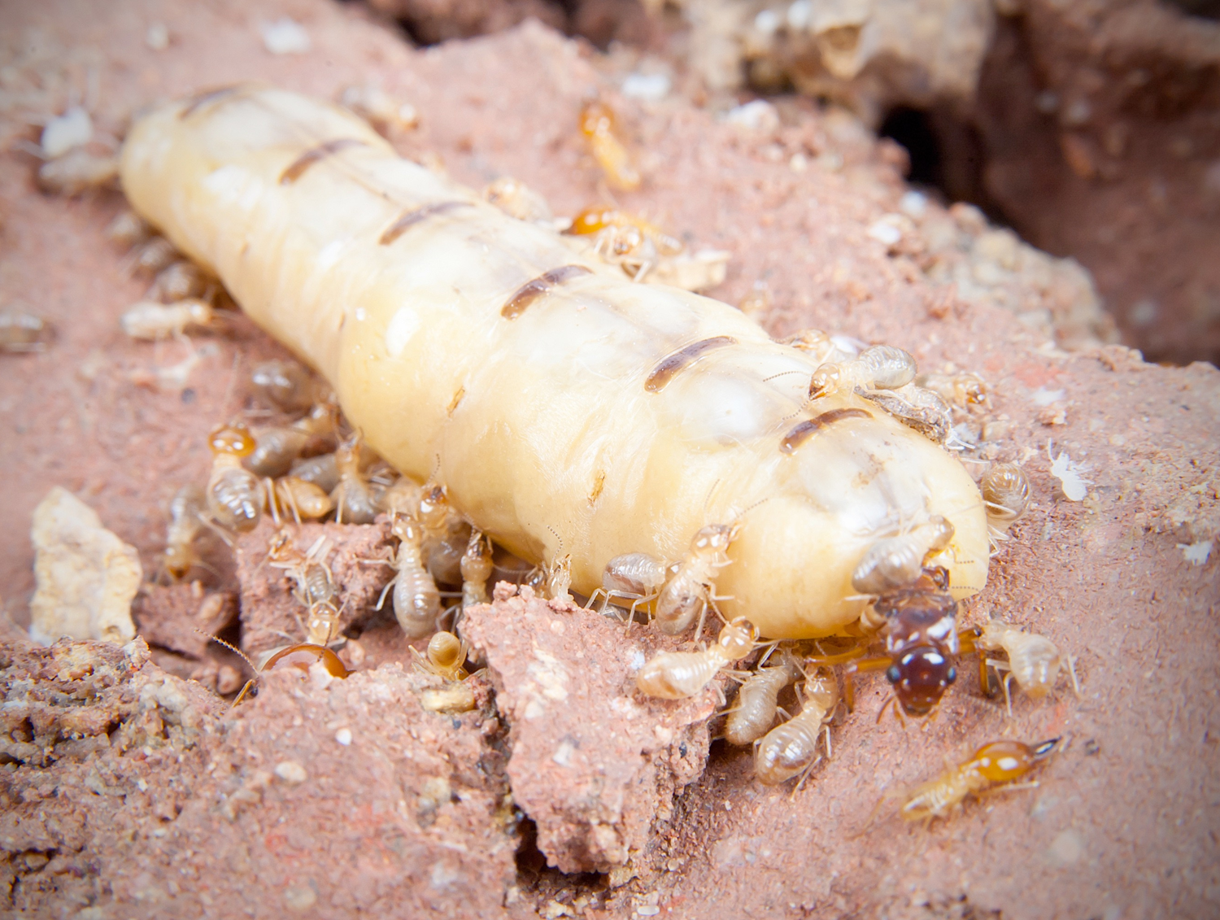
GRAZIE PER L’ATTENZIONE!

